Slide 1
Κεφ. 33 Οι Οθωμανοί Τούρκοι κατακτούν βυζαντινά εδάφη

Slide 2
Ποιος ήταν ο νέος εχθρός της Βυζαντινής αυτοκρατορίας;
Στα μέσα του 14^{ου} αιώνα ένας νέος εχθρός της Βυζαντινής αυτοκρατορίας εμφανίζεται από ανατολικά, οι Οθ……….. Τ………
Ήταν σκληροί πολεμιστές και φανατικοί Μουσουλμάνοι
Τους πληθυσμούς που αντιστέκονταν τους ανάγκαζαν να αλλάξουν π……… και να εξ…………..
Ανεμπόδιστοι κατέκτησαν ολόκληρη τη Μικρά Α…… και έφτασαν ως την Πρ…… την οποία έκαναν πρωτεύουσά τους. Η ΕΞΑΠΛΩΣΗ ΤΟΥ ΟΘΩΜΑΝΙΚΟΥ ΚΡΑΤΟΥΣ

Slide 3
Τι πέτυχαν με τον αρχηγό τους Μουράτ τον Α΄;
Έφτασαν μέχρι τον Ελλ………..
Πέρασαν στην Ευρώπη και κατέλαβαν περιοχές της Θρ…….., της Μ ………..και της Κ………. Ελλάδας.
Το 1389 νίκησαν στο Κοσσ………. της Σερβίας τον στρατό των ενωμένων χριστιανικών λαών και κατέκτησαν σχεδόν ολόκληρη τη Βαλκανική.

Slide 4
Τι ήθελε ο σουλτάνος Βαγιαζήτ και πώς σώθηκε η Πόλη;
Ο σουλτάνος Βαγιαζήτ ήθελε να κάνει πρωτεύουσα του κράτους του την Κ………...
Για καλή τύχη της Πόλης εμφανίστηκε στα ανατολικά σύνορα του κράτους του Βαγιαζήτ ένας άλλος λαός οι Μ………….. και έτσι ο Βαγιαζήτ έλυσε την πολιορκία της Πόλης και έσπευσε να αντιμετωπίσει τους Μογγόλους που είχαν φτάσει στην Προύσα.
Οι Μογγόλοι είχαν αρχηγό τους τον Τ…………….
Στη μάχη της Άγκυρας το 1402 οι Τούρκοι νικήθηκαν και ο Βαγιαζήτ πιάστηκε αι…………..
Οι Μογγόλοι όμως παρά τη νίκη τους σταμάτησαν την προέλασή τους και γύρισαν πίσω στην ανατολή.

Slide 5
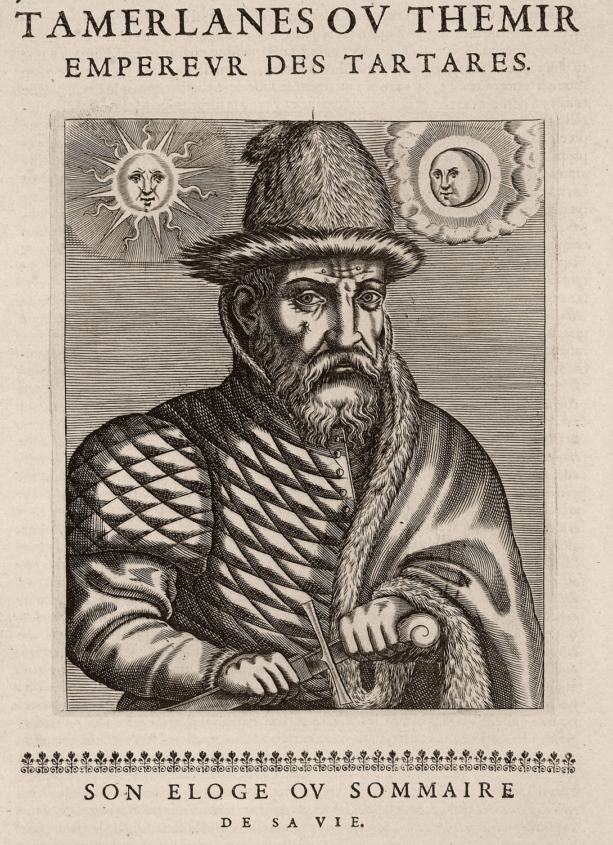

Slide 6
Πότε απειλήθηκε ξανά η Πόλη;
Για τα επόμενα 20 χρόνια οι Τούρκοι δεν ενόχλησαν το Βυζάντιο. Το 1421 έγινε σουλτάνος ο Μουράτ ο Β΄ ένας φιλόδοξος και ορμητικός σουλτάνος που συνέχισε το έργο του Βαγιαζήτ.
Οργάνωσε στρατό και το 1422 άρχισε να πολιορκεί την Κωνσταντινούπολη από στεριά και θάλασσα.
Η αντίσταση των κ……… και τα ισχυρά τ……… έσωσαν την Πόλη.
Ο Μουράτ στράφηκε προς την Ελλάδα, τα Βαλκάνια και την Ευρώπη. Κυρίευσε τη Θ……….. και έφτασε λεηλατώντας μέχρι την Κ…………..
Νίκησε στη Β………… της Β…………… τους ενωμένους χριστιανικούς λαούς που προσπάθησαν να τον αντιμετωπίσουν.

Slide 7
Που έφτασαν τα σύνορα του Οθωμανικού κράτους;
Τα σύνορα του Οθωμανικού κράτους απλώθηκαν από τον Ευφ…… ως τον Δ ……., την Αδρ………… και το Αιγαίο.
Μόνη ελεύθερη νησίδα ανάμεσά τους έμενε η Κωνσταντινούπολη.

